Slide 1
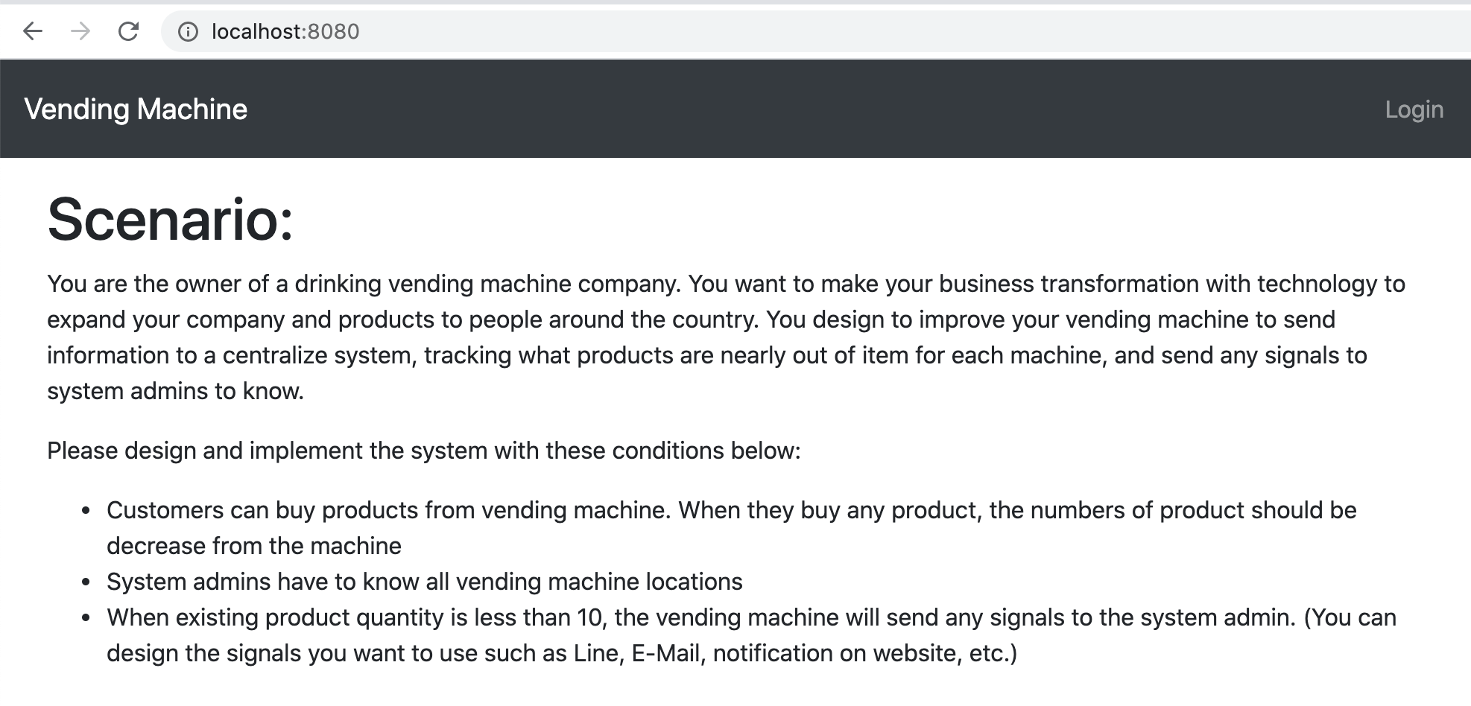
หน้าแรกในการใช้งานระบบจะต้อง login เพื่อเข้าถึง Service ต่างๆ

Slide 2
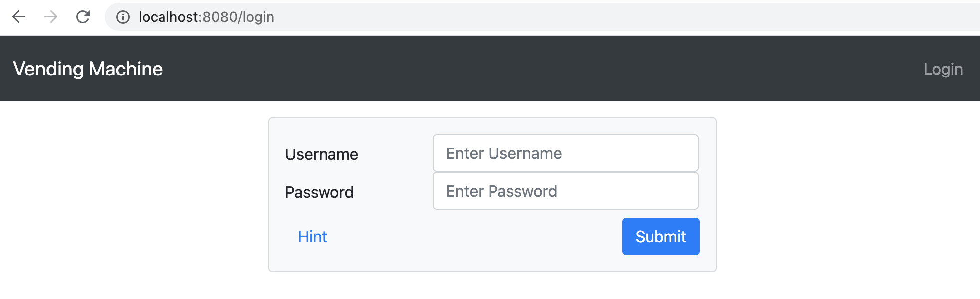
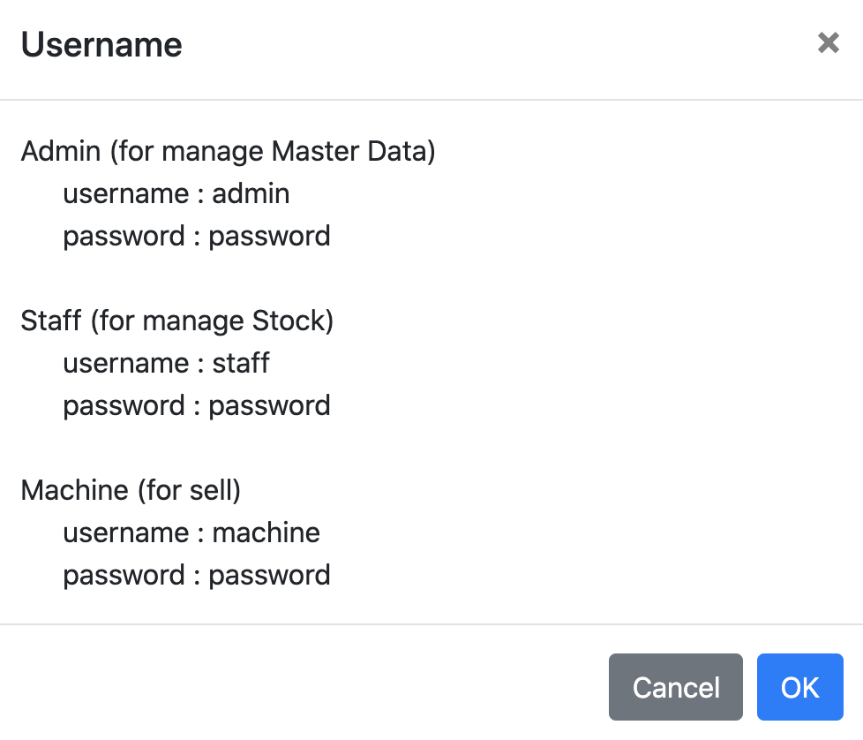
User สำหรับเข้าใช้งานยังเป็น hard code สามารถเพิ่มระบบจัดการ user ภายหลังได้
คลิกเมนู Login
กรอก Username และ Password

Slide 3
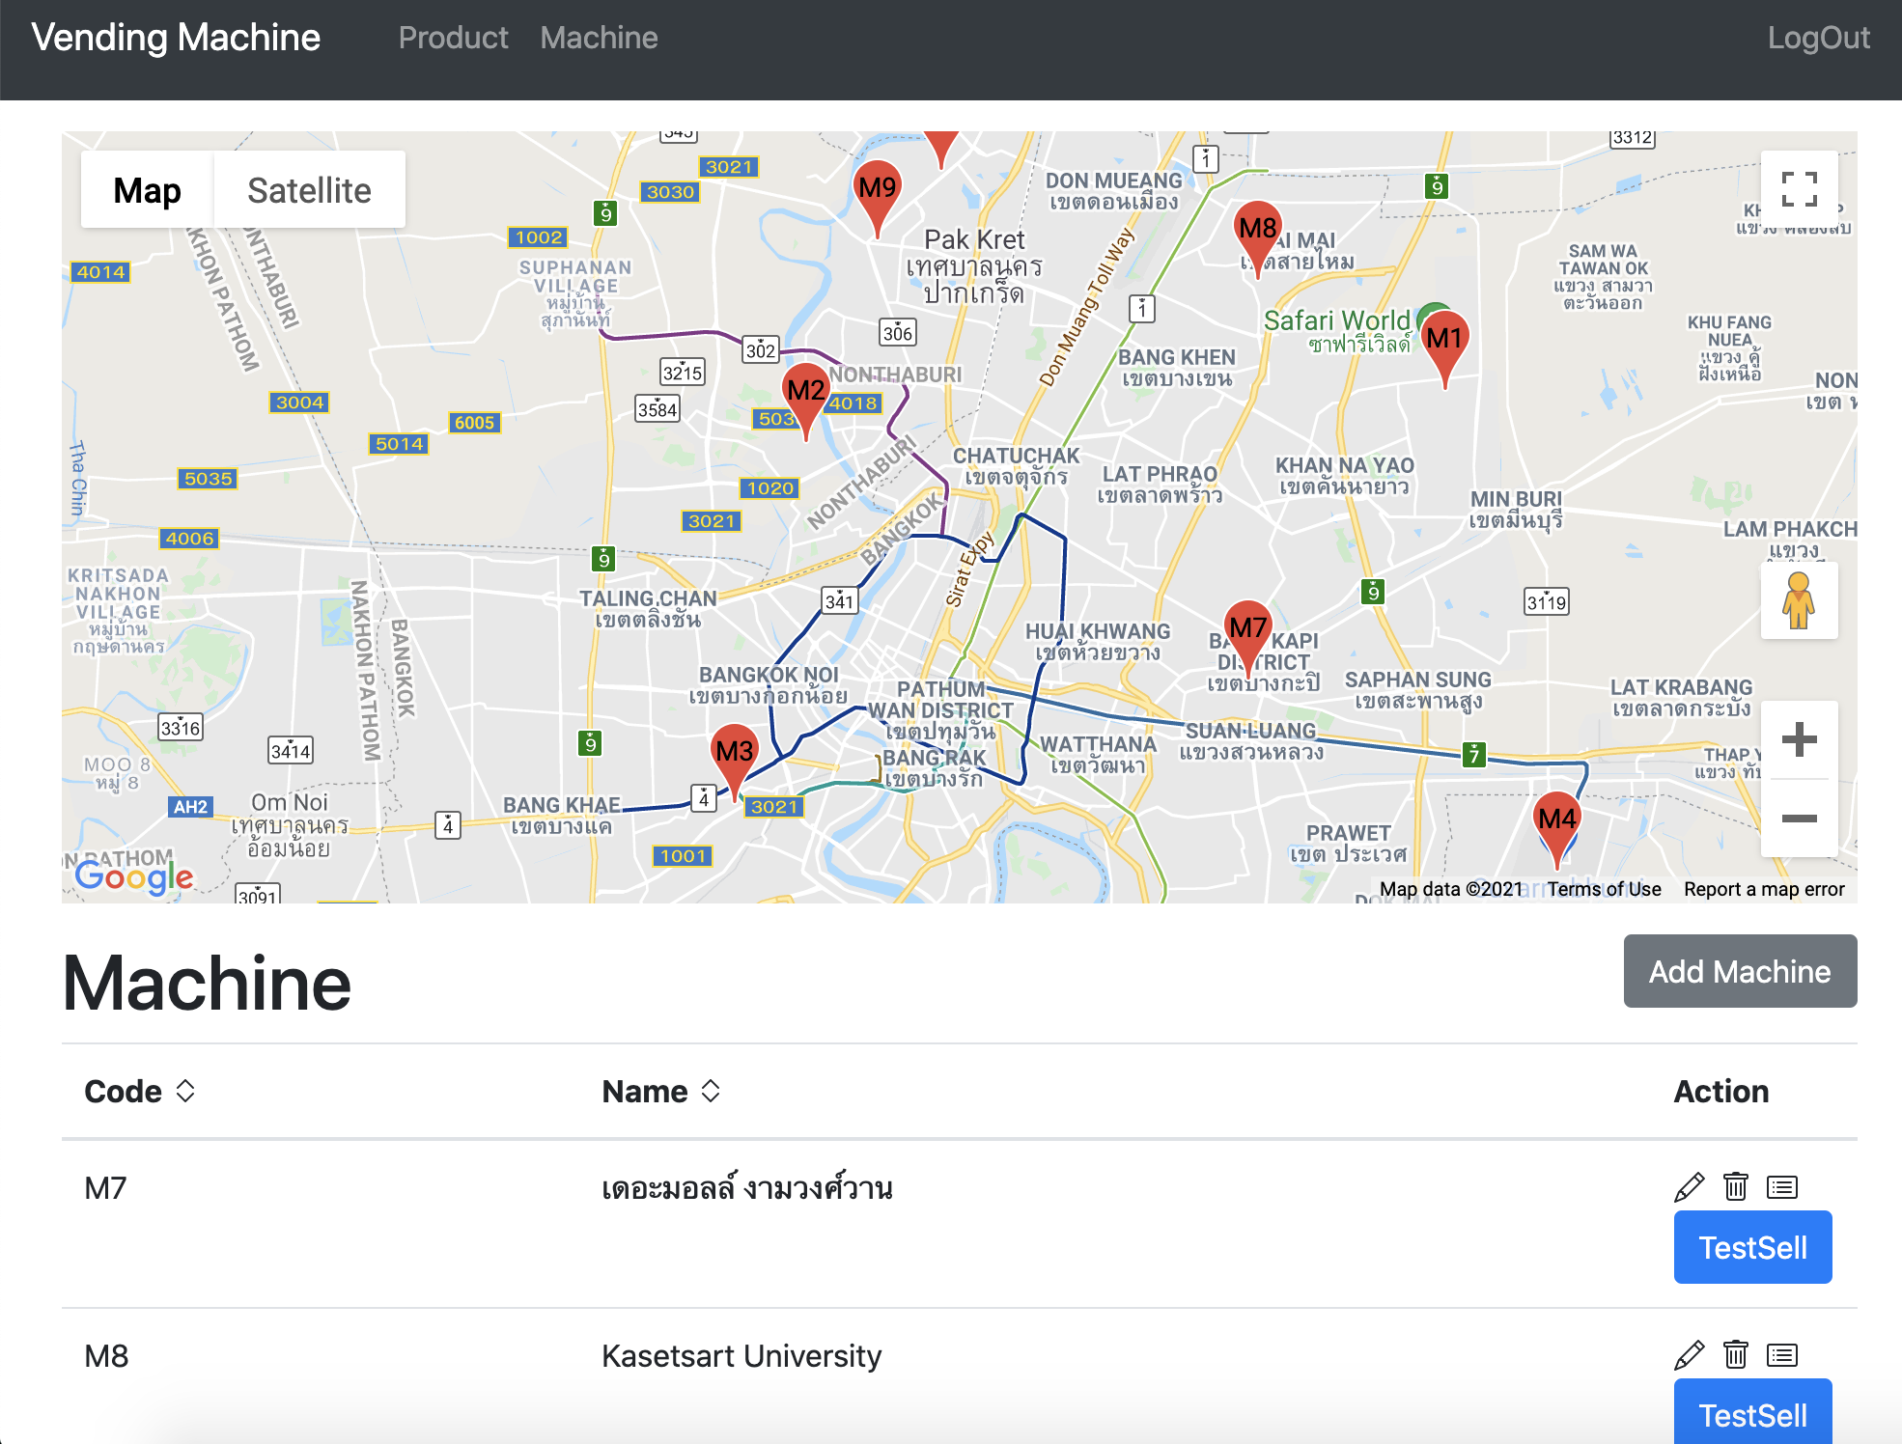
หลังจาก Login จะแสดงเครื่องขายสินค้าทั้งหมดและพิกัดตำแหน่ง
แผนที่แสดงพิกัดตำแหน่ง ช่วยในการวางแผนการเดินทางและจัดการงานสำหรับ Staff ได้

Slide 4
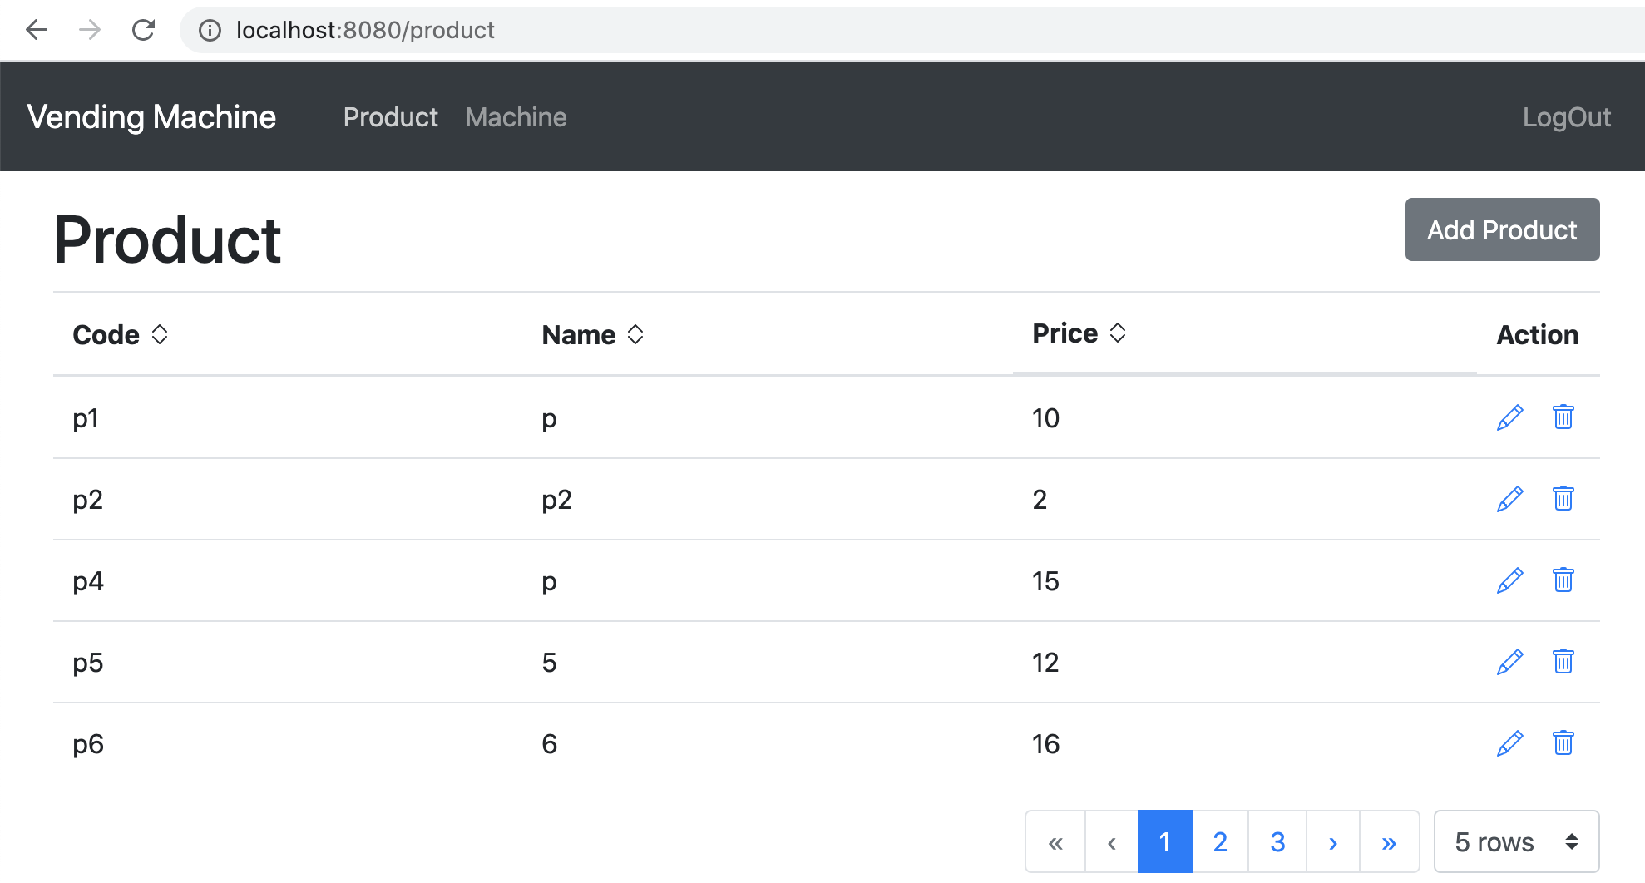
1. Admin เพิ่มข้อมูลสินค้าที่จะวางขาย ชื่อสินค้า รหัส
คลิกเมนู Product
คลิกปุ่ม AddProduct เพื่อเปิดฟอร์มกรอกข้อมูล
คลิกไอคอนดินสอเพื่อ Edit
คลิกไอคอนถังขยะเพื่อ Delete

Slide 5
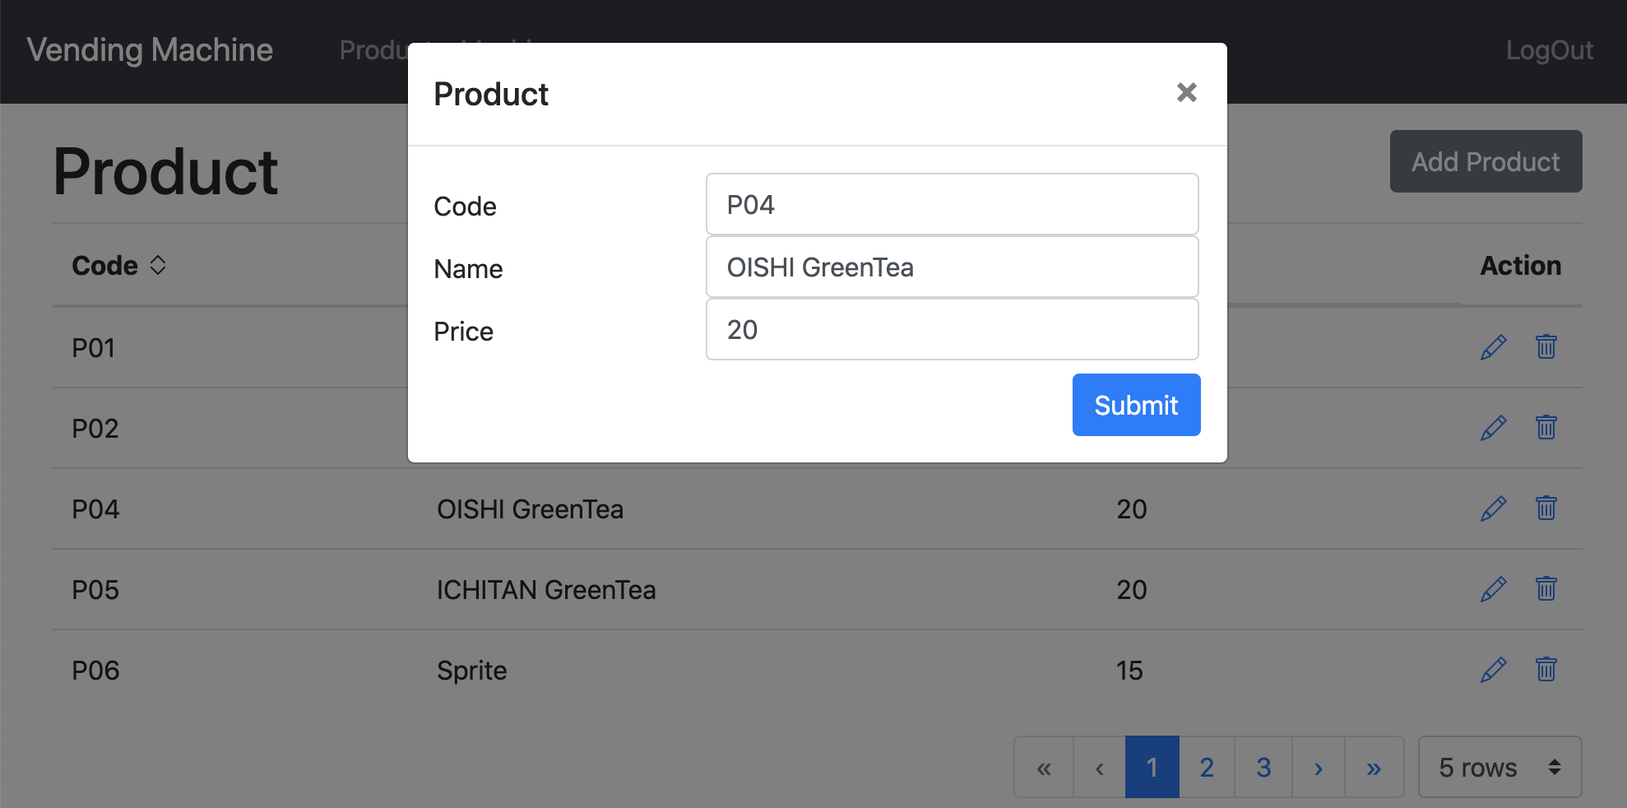
1. Admin เพิ่มข้อมูลสินค้าที่จะวางขาย ชื่อสินค้า รหัส
กรอกข้อมูลและกด Submit

Slide 6
2. Admin เพิ่มข้อมูลเครื่องขายสินค้า ชื่อเครื่อง รหัส พิกัดที่ตั้ง
คลิกเมนู Machine
คลิกปุ่ม Add Machine เพื่อเปิดฟอร์มกรอกข้อมูล
คลิกไอคอนดินสอเพื่อ Edit
คลิกไอคอนถังขยะเพื่อ Delete
ปุ่ม Add Machine, ไอคอนดินสอ, ไอคอนถังขยะ จะไม่แสดงเมื่อเป็น Staff

Slide 7
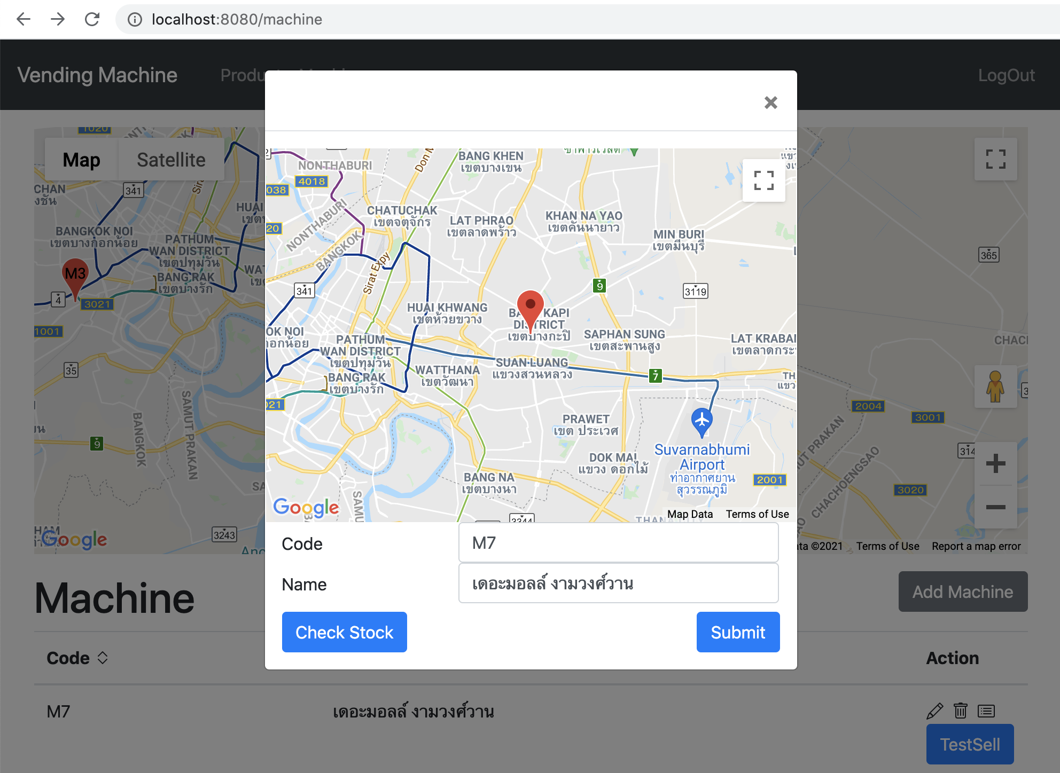
2. Admin เพิ่มข้อมูลเครื่องขายสินค้า ชื่อเครื่อง รหัส พิกัดที่ตั้ง
คลิกที่แผนที่เลือกพิกัดตำแหน่ง
กรอกข้อมูลและกด Submit

Slide 8
3. Admin จัดการฐานข้อมูลสินค้าที่จะขายนะเครื่อง
คลิกไอคอนรายการเพื่อเปิด Stock Card

Slide 9
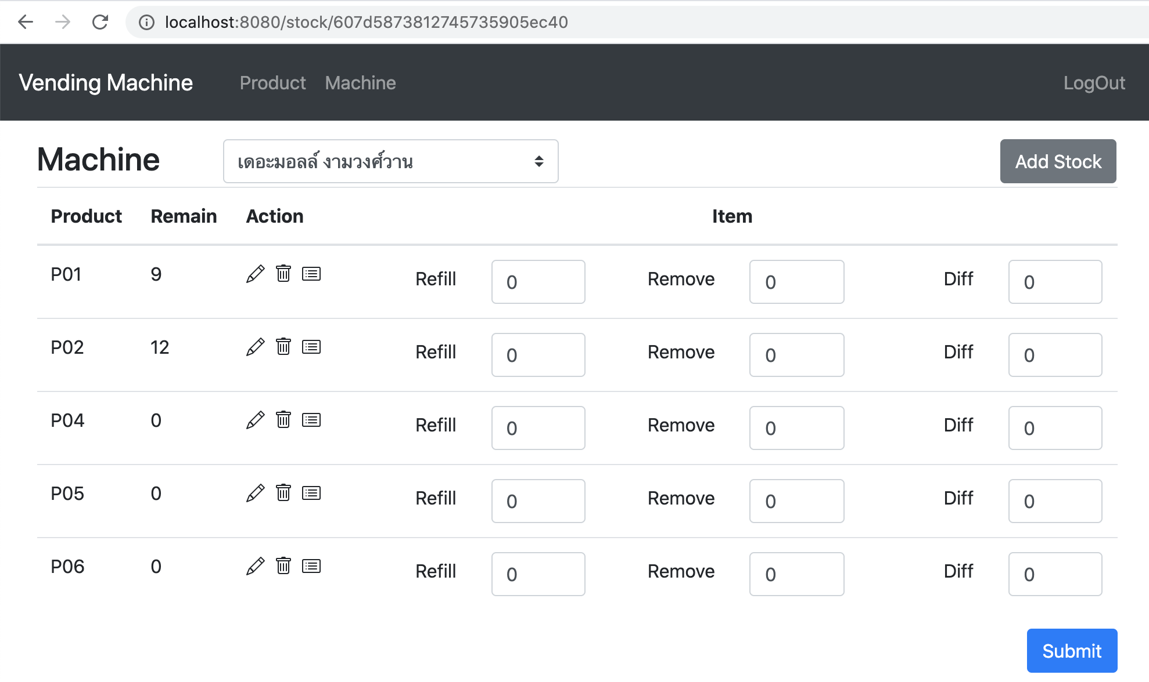
3. Admin จัดการฐานข้อมูลสินค้าที่จะขายที่เครื่อง
เลือก Machine ที่ต้องการได้
คลิกปุ่ม Add Stock เพื่อเปิดฟอร์มกรอกข้อมูล
คลิกไอคอนดินสอเพื่อ Edit
คลิกไอคอนถังขยะเพื่อ Delete
ปุ่ม Add Stock, ไอคอนดินสอ, ไอคอนถังขยะ จะไม่แสดงเมื่อเป็น Staff

Slide 10
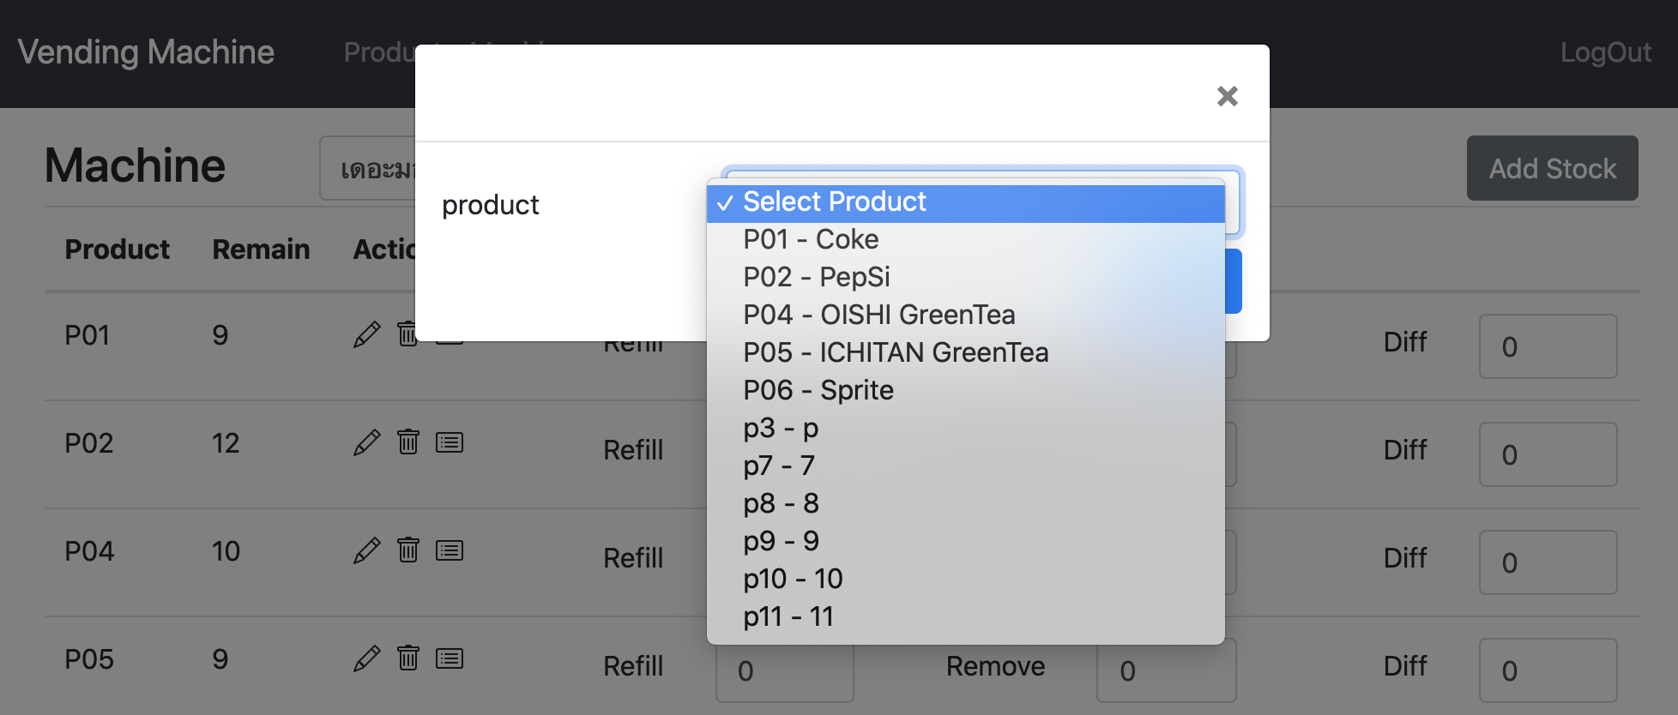
3. Admin จัดการฐานข้อมูลสินค้าที่จะขายที่เครื่อง
กรอกข้อมูลและกด Submit

Slide 11
4. Staff ตรวจสอบเครื่องขายสินค้า สินค้าคงเหลือ เพื่อเติมสินค้า ณ พิกัดที่กำหนดไว้
Logon เป็น Staff
คลิกเมนู Machine
คลิก Marker เพื่อดูข้อมูล Machine หรือคลิกไอคอนรายการเพื่อเปิด Stock Card ของเครื่องนั้น

Slide 12
4. Staff ตรวจสอบเครื่องขายสินค้า สินค้าคงเหลือ เพื่อเติมสินค้า ณ พิกัดที่กำหนดไว้
คลิกปุ่ม Check Stock เพื่อเปิด Stock Card ของเครื่องนั้น

Slide 13
4. Staff ตรวจสอบเครื่องขายสินค้า สินค้าคงเหลือ เพื่อเติมสินค้า ณ พิกัดที่กำหนดไว้
เลือก Machine ที่ต้องการเพื่อตรวจสอบStock ทีละเครื่อง

Slide 14
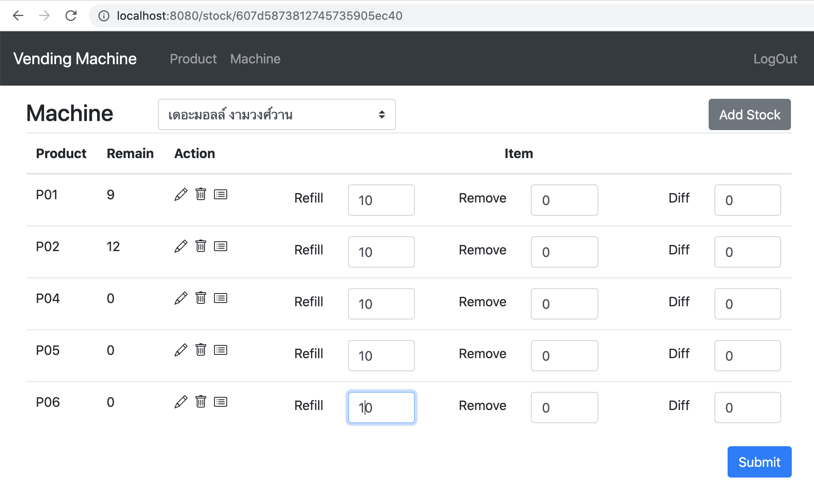
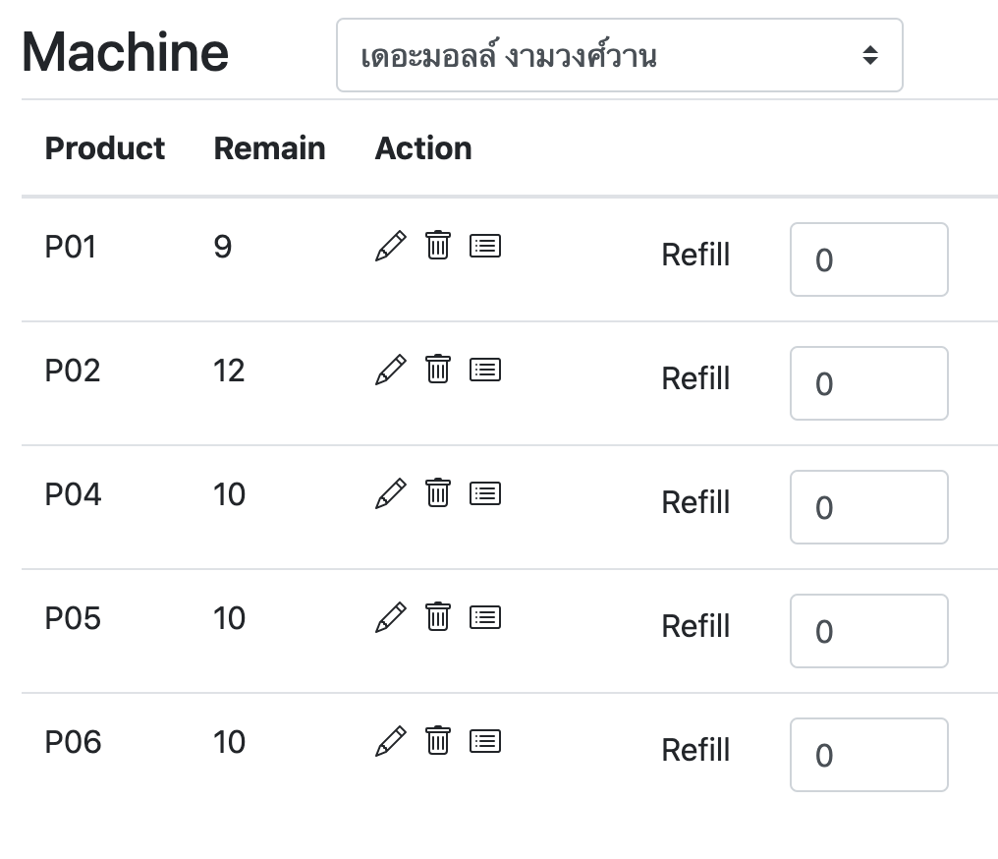
5. Staff จัดการข้อมูลการเติมสินค้า นำสินค้าออก ตรวจสอบจำนวน
0
เปิดหน้า Stock Card
กรอกจำนวนที่ช่อง Refill ตามจำนวนสินค้าที่นำไปเพิ่ม
กรอกจำนวนที่ช่อง Remove ตามจำนวนสินค้าที่นำออก
กรอกส่วนต่างที่ช่อง Diff เมื่อพบว่ายอดสินค้าในเครื่องไม่ตรงกับ Remain

Slide 15
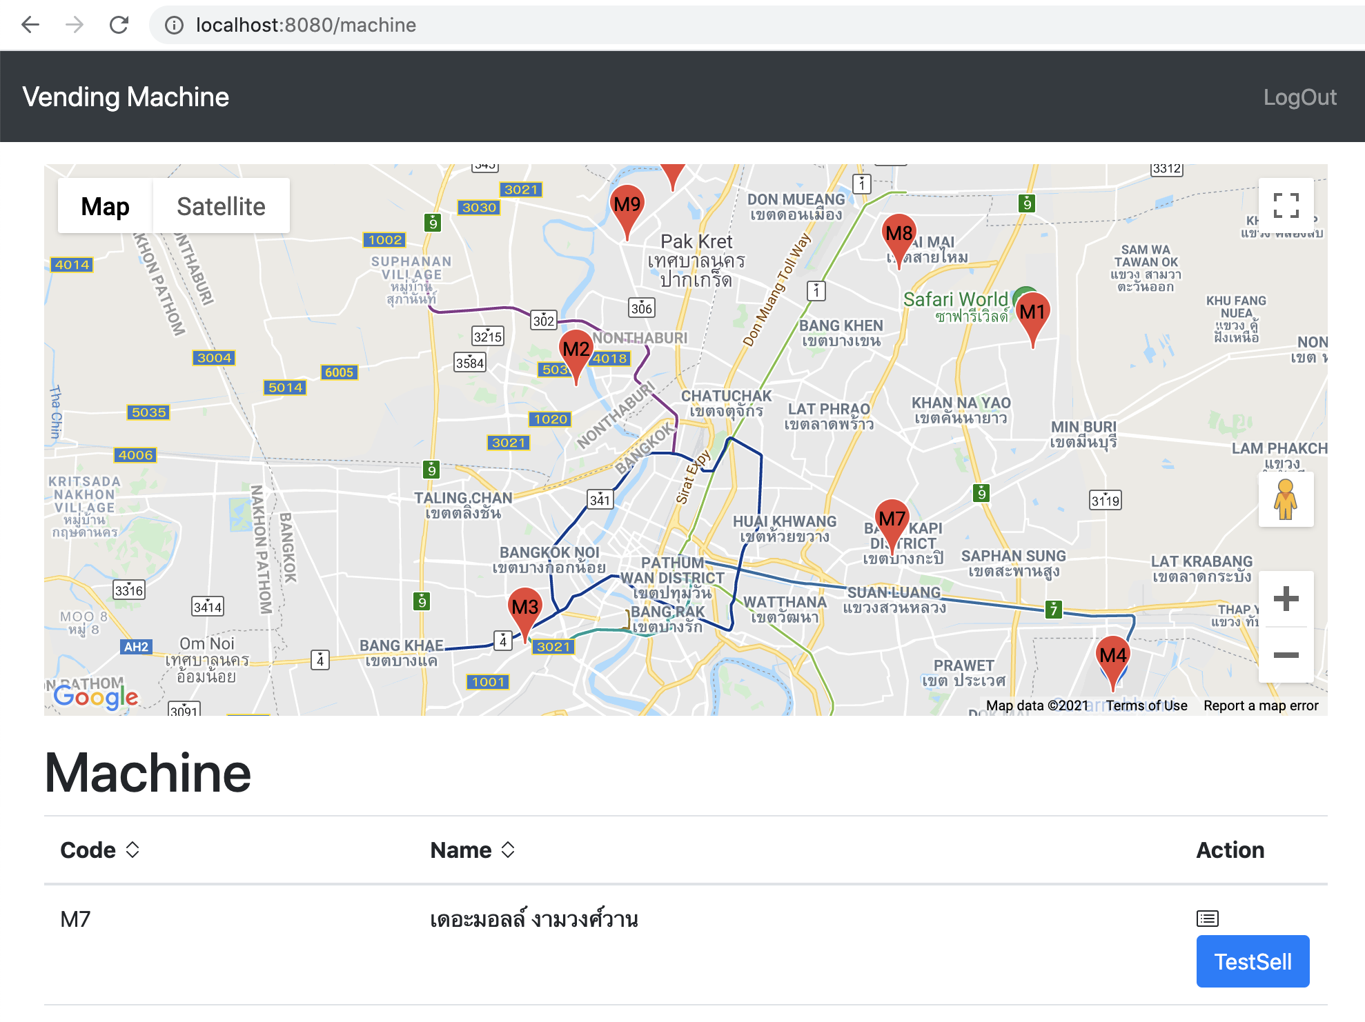
6. Machine เพื่อให้สามารถเชื่อมต่อกับ API ในระบบได้ จะมีอ่านรายการสินค้าที่ขายและตัด stock เมื่อขาย
Logon เป็น Machine
คลิกปุ่ม Test Sell เพื่อเรือก API ขายสินค้าสำหรับเครื่อง

Slide 16
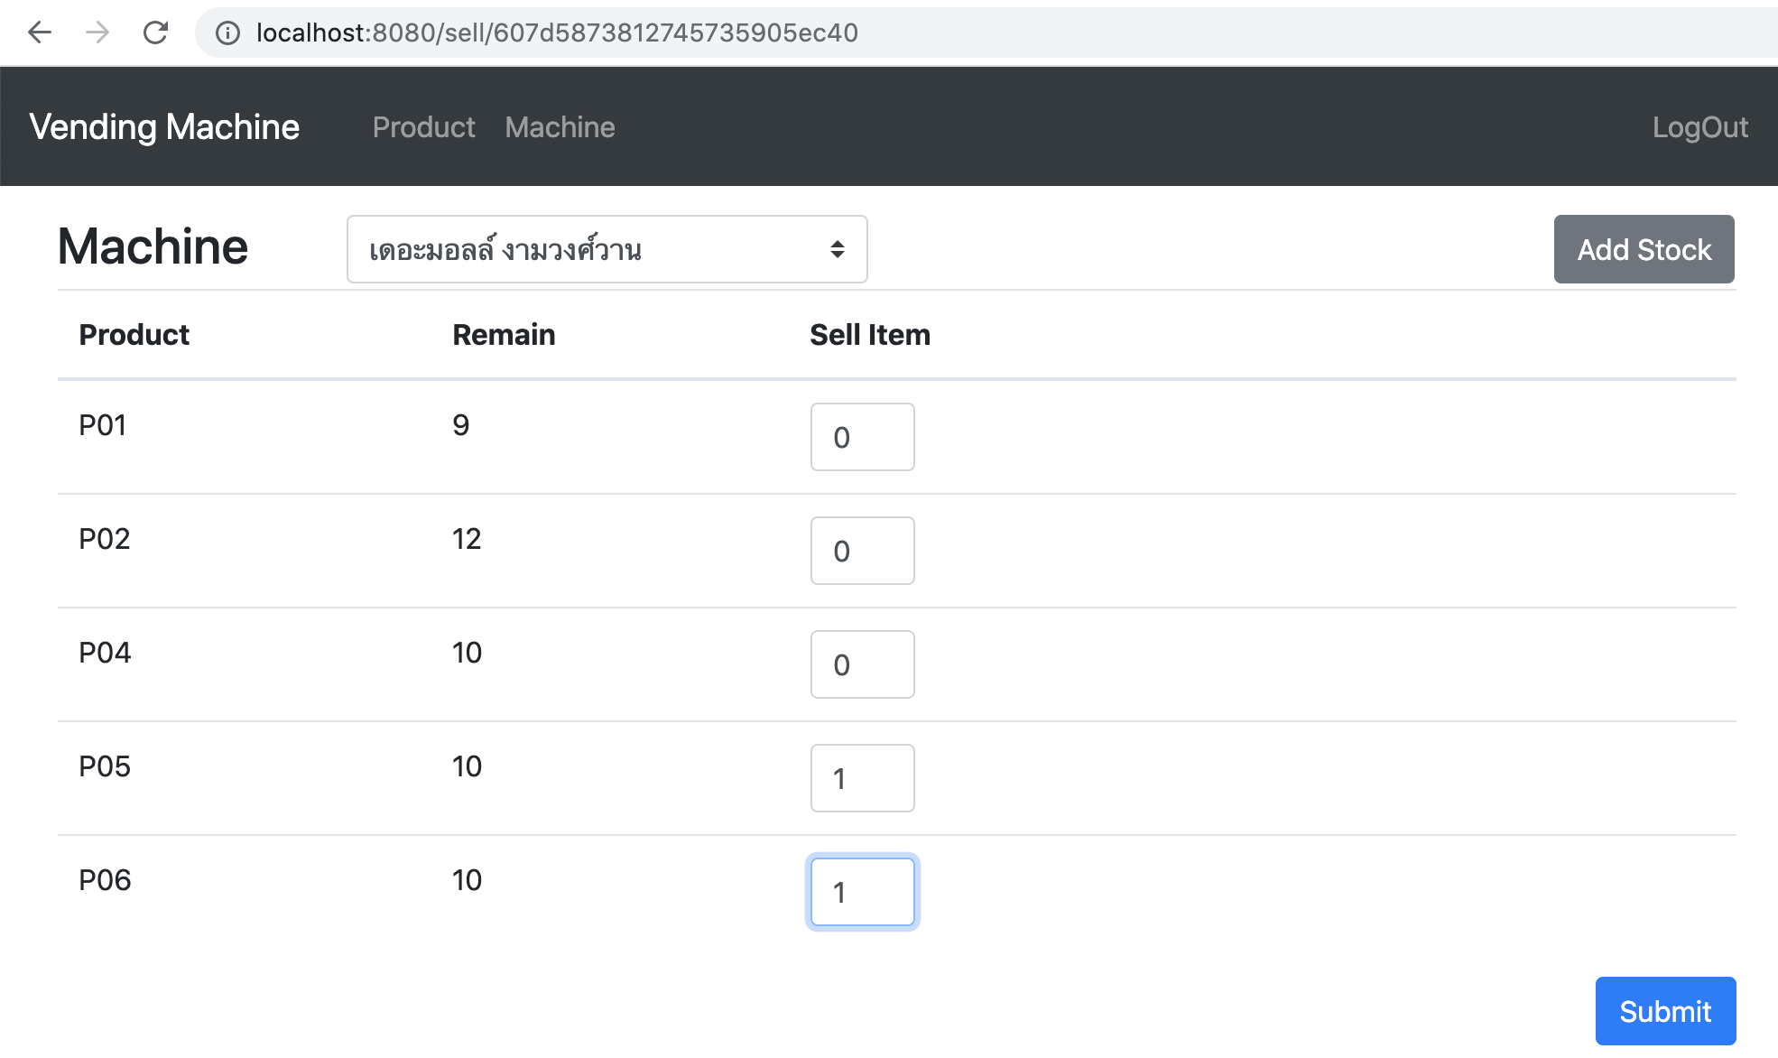
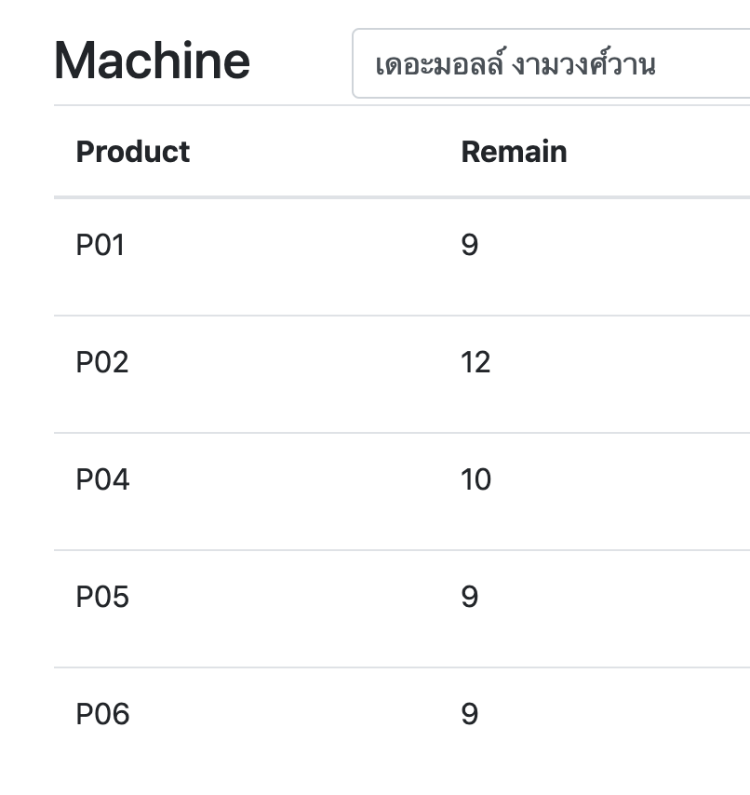
6. Machine เพื่อให้สามารถเชื่อมต่อกับ API ในระบบได้ จะมีอ่านรายการสินค้าที่ขายและตัด stock เมื่อขาย
สามารถปรับเป็นหน้าเมนูสินค้าได้
กรอกจำนวนที่ช่อง Sell Item ตามจำนวนสินค้าที่นำไปเพิ่ม
คลิกปุ่ม Submit เพื่อเรียก API ตัด Stock

Slide 17
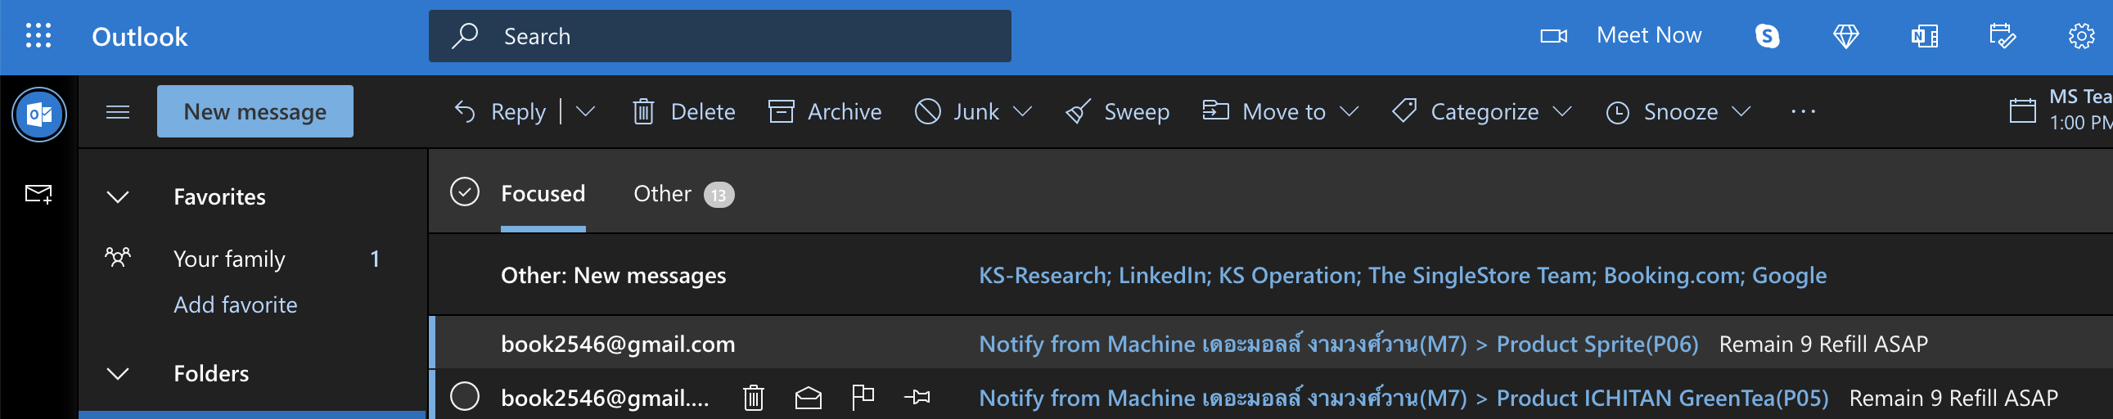
7. เมื่อ Machine ขายสินค้าแล้วมีจำนวนสินค้านั้นต่ำกว่า 10 จะมีการส่งเมล์ตามที่ระบุไว้

Slide 18
8. Admin หรือ Staff สามารถตรวจสอบ Transaction ได้
เลือก Machine ที่ต้องการ
คลิกไอคอนรายการเพื่อเปิดดู Transaction
0

Slide 19
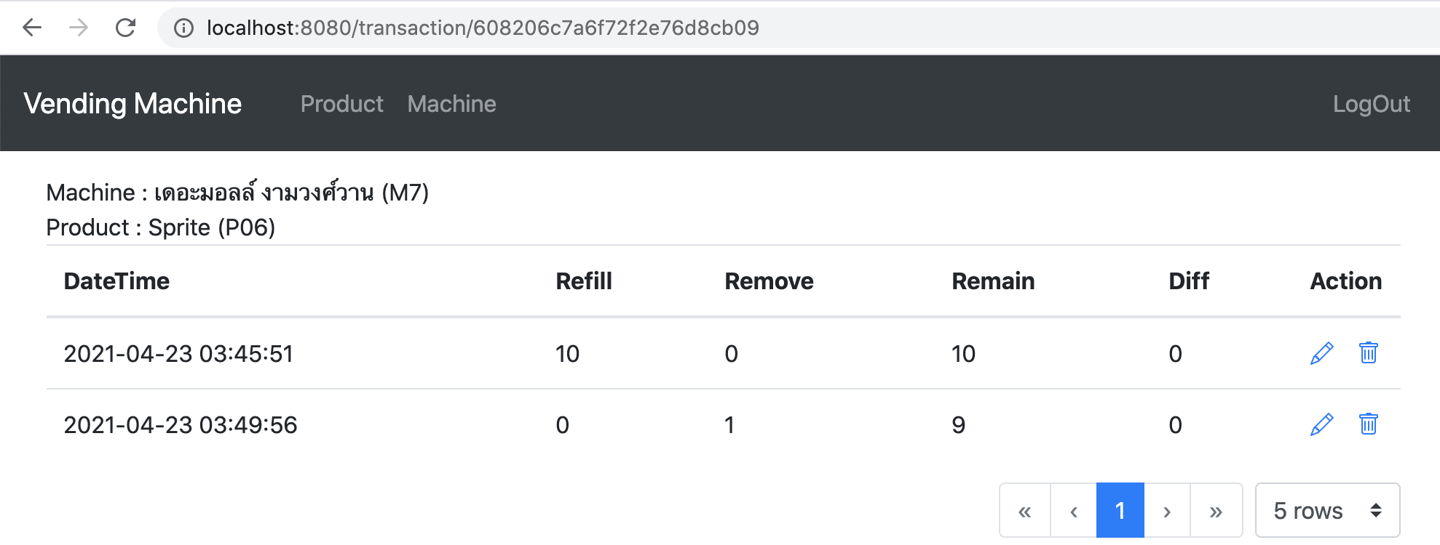
8. Admin หรือ Staff สามารถตรวจสอบ Transaction ได้
ตรวจสอบจำนวน Refill Remove และสินค้าคงเหลือ
0

